Slide 1
Gioco expo
Fatto da
Alessandro Rossini
e
Carmine Medoro

Slide 2
CHI ESPLODE PER PRIMO?
PARTECIPANTI:
2 squadre (A&b) con un massimo di 20 concorrenti ciascuna
MATERIALE:
40 carte totali: 20 per squadra divise in rosse & gialle; sulla facciata di ogni carta è rappresentate un alimento spazzatura & sul retro 3 numeri: le calorie
REGOLE:
Una squadra pesca 1 carta dal suo mazzo, legge il nome del cibo e chiede quante calorie possiede il cibo. Se la squadra risponde esattamente si prosegue normalmente, se invece sbaglia assume il giusto numero di calorie di quel cibo. Si prosegue così fino quando una squadra non assume 10000 calorie esplodendo e perdendo la partita

Slide 3
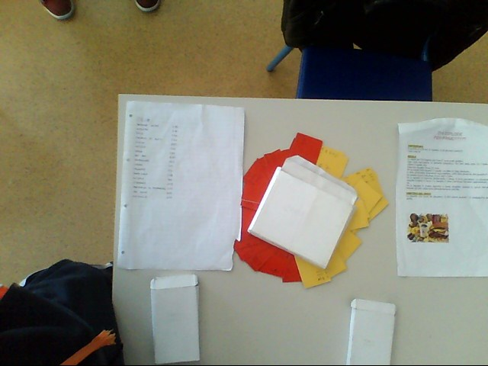

Slide 4
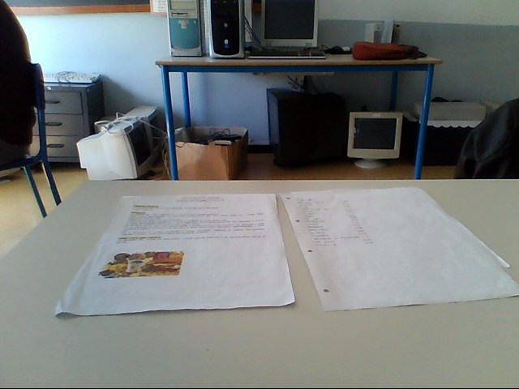

Slide 5
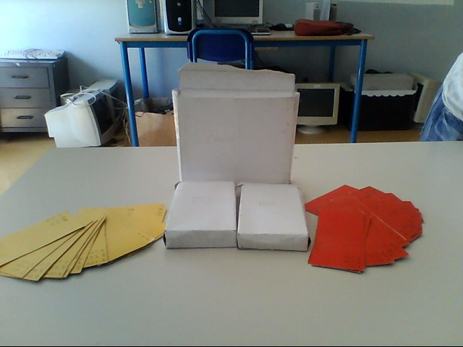

Slide 6
